Slide 1
Informační gramotnost v celoživotním učení
Mgr. Pavlína Mazáčová, Ph.D.
Předmět Informační gramotnost, KISK
Semestr podzim 2015

Slide 2
Základní obsahové složky
Téma je zaměřeno především na kontext ČR:
Informační gramotnost
Kurikulární dokumenty
Strategické dokumenty
Celoživotní učení
Neformální vzdělávání

Slide 3
Informační gramotnost
Různé definice … např. dle modelu IG - KISK

Slide 4
Kompetenční pojetí informační gramotnosti - obecně
klíčové kompetence
integrované schopnosti a dovednosti uplatňované v profesním i osobním životě
nejsou striktně vázány na jednotlivý obsah učiva v kurikulárních dokumentech, jsou součástí obecného základu vzdělání jedince v informační společnosti:
komunikativní dovednosti, včetně znalosti cizích jazyků; personální a interpersonální dovednosti;
schopnost řešit problémy a problémové situace;
schopnost využívat při řešení problémů matematických postupů;
schopnost využívat informační technologie, pracovat s informacemi
Na úrovni jednotlivých stupňů formálního vzdělávání v ČR se s nimi pracuje v různých pojmových konotacích – klíčové kompetence (preprimární, primární a sekundární školství), způsobilosti – terciární sektor vzdělávání apod.), jsou provázány s kurikulárními dokumenty jednotlivých stupňů vzdělávání (RVP, VŠ zákon…)

Slide 5
Celoživotní učení
Členitý, nepříliš jasně ohraničený celek
Jeden z rozhodujících faktorů konkurenceschopnosti země
Předpoklad rozvoje CŽU: vytvoření motivačního, právně-ekonomického prostředí, které umožní, aby prostředky byly vynakládány efektivně
Investice do CŽU: rozvojové, s nejvyšší prioritou, jejichž efekty jsou signifikantní zejména v dlouhodobém výhledu
CŽU předpokládá komplementaritu a prolínání různých forem učení v průběhu celého života, vždy a všude.
V poslední době se místo pojmu celoživotní učení prosazuje termín „všeživotní“ („lifewide“) učení = učení probíhá ve všech prostředích a životních situacích

Slide 6
Vývoj konceptu celoživotního učení
60. a 70. léta 20. století
především cíle „nového humanismu” (sociálního a kulturního rozvoje společnosti)
prostřednictvím vzdělávání přístupného všem bez jakékoliv diskriminace
základní úloha školské instituce (veřejné vzdělávání financované z veřejných zdrojů)
významná úloha státu při organizování, řízeni i financování systému
zaměstnavatelé - v té době jen nepatrný zájem o vzdělávání dospělých jako o prostředek k udržování nebo zlepšování profesní kvalifikace
výjimka: vzdělávání dospělých v Baťových závodech = osvědčená cesta k úspěchu již v předválečné době.

Slide 7
Vývoj konceptu celoživotního učení
Základy v 90. letech minulého století
Rozvoj v jiném environmentálním, ekonomickém i politickém klimatu než v 70. letech,
Preference realističtějších cílů spojených s programy celoživotního učení zaměřenými na rozvoj lidských zdrojů (potřeby efektivního fungování ekonomiky)
Těžiště v odbornému vzdělávání a přípravě, uplatnění v pracovním životě
Důležitý nástroj k zajištění existence každého jedince
Závislost na předpokladech pro uplatnění se na trhu práce, ale i na možnosti nalézt vlastní identitu a své místo v nepřehledných společenských vztazích

Slide 8
Současnost konceptu celoživotního učení
Přikládá menší význam formálním školským institucím
zdůrazňuje se význam institucí mimo formální vzdělávací soustavu
zdůrazňuje se význam neformálního vzdělávání a informálního učení v různých prostředích
Úloha státu už není tak významná
Základem se stává partnerství v rámci občanské společnosti a rozložení odpovědnosti mezi státem, zaměstnavateli, obcemi, občanskými sdruženími
Snaha, aby pokud možno všichni jedinci absolvovali úplný cyklus sekundárního vzdělávání (ve škole nejméně do věku 17–18 let)
Vytvoření této základny CŽU - jeden z pilířů strategie rozvoje CŽU pro všechny
zásadní důsledky pro koncepci počátečního vzdělávání na vyšší sekundární úrovni

Slide 9
Celoživotní učení - segmenty
Počáteční všeobecné a odborné vzdělávání
Terciární vzdělávání
Další vzdělávání

Slide 10
Strategické dokumenty - celoživotní učení
Národní program rozvoje vzdělávání – Bílá kniha - file:///C:/Users/user/Downloads/bilakniha.pdf
schválený vládou v r. 2001
rozvoj vzdělávací soustavy, avšak se zřetelem k celoživotnímu učení
„Vzdělávání pro každého po celý život“
zaměřen na uspokojování vzdělávací potřeby dětí, mládeže a dospělých odpovídajícím usměrňováním kapacit ve školách a dalších vzdělávacích zařízenich
zajištěna dostupnost všech úrovní vzdělávání a poskytována spravedlivá příležitost k maximálnímu rozvoji různorodých schopností všech jedinců v průběhu celého života.

Slide 11
Strategické dokumenty - celoživotní učení
Dlouhodobý záměr vzdělávání a rozvoje vzdělávací soustavy v České republice - MŠMT v r. 2005, v r. 2007
rozvoj celoživotního učení jako podmínky ekonomického a společenského rozvoje
celoživotní učení nadřazeným pojmem pro počáteční i další vzdělávání
v kontextu počátečního vzdělávání je koncept celoživotního učení stavěn do protikladu s tradiční jednorázovou, úzce zaměřenou přípravou na konkrétní povolání

Slide 12
Strategické dokumenty - celoživotní učení
Národní strategie vzdělávání pro udržitelný rozvoj (2007) - http://www.msmt.cz/dokumenty/strategie-vzdelavani-pro-udrzitelny-rozvoj-ceske-republiky
udává hlavní strategické linie pro implementaci principů udržitelného rozvoje v rámci vzdělávací soustavy ČR i v rámci celoživotního učení.
jedno z východisek pro tvorbu vzdělávacích programů, pro tvorbu témat dotačních politik (tedy i rozvoj a podpora gramotností)
inspirace pro spolupráci vzdělávacích institucí na lokální i regionální úrovni (formálních i neformálních – knihoven, center volného času, informačních center apod.)

Slide 13
Identifikace problémů v oblasti vzdělávání
Počáteční vzdělávání musí tvořit základy k dalšímu vzdělávání, tzn. žáky vybaví funkční gramotností a klíčovými kompetencemi (komunikace, týmová práce, schopnost učit se, schopnost řešit problémy, ICT apod.) – nástrojem je výzkum OECD PISA
Klíčové kompetence se dosud nestaly integrální součástí kurikula - jejich rozvíjení totiž vyžaduje zásadní změnu pojetí výuky

Slide 14
Identifikace problémů v oblasti vzdělávání
HODNOCENÍ KVALITY vzdělávání
S výjimkou školních a rekvalifikačních programů se systematicky nevyhodnocuje, je třeba:
Vytvořit institucionální strukturu a nástroje pro posuzování úrovně vzdělávacích institucí, pro ověřování kvality vzdělavatelů a kvality vzdělávacích programů.
Dílčí aktivity propojit a doplnit do uceleného systému.
Chybí podpůrné systémy zvyšování kvality – pro výzkum, vývoj a inovace v oblasti nabídky dalšího vzdělávání a podporu jeho šíření

Slide 15
Problematika vzdělávání v ČR - SWOT
Problematika vzdělávání v ČR - SWOT
Týká se nejrůznějších oblastí vzdělávání, tedy i gramotností, jejich edukace, podpory a rozvíjení na různých úrovních
Reflektuje všechny možné věkové skupiny vzdělávaných napříč formálním i celoživotním vzděláváním
SWOT vychází ze strategie Česko mluví o vzdělávání (2013)

Slide 16
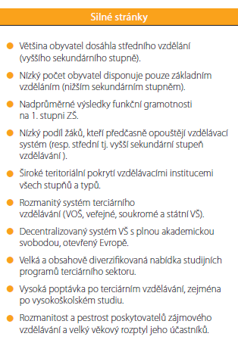
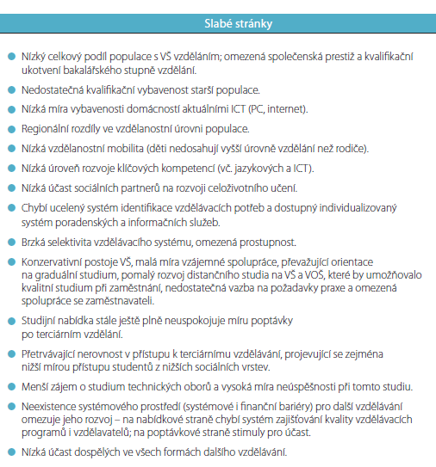

Slide 17
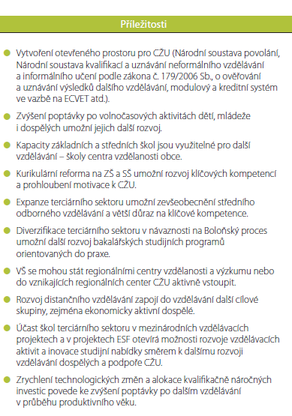
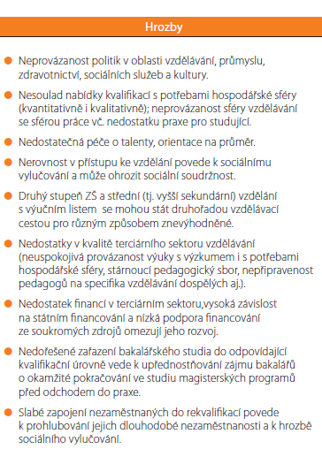

Slide 18
Hlavní aktéři celoživotního učení (viz Strategie celoživotního učení ČR)
Zástupci:
zaměstnanců,
zaměstnavatelů,
vzdělavatelů,
samosprávy
a státní správy

Slide 19
Kde probíhá vzdělávání v ČR (stav k roku 2014)

Slide 20
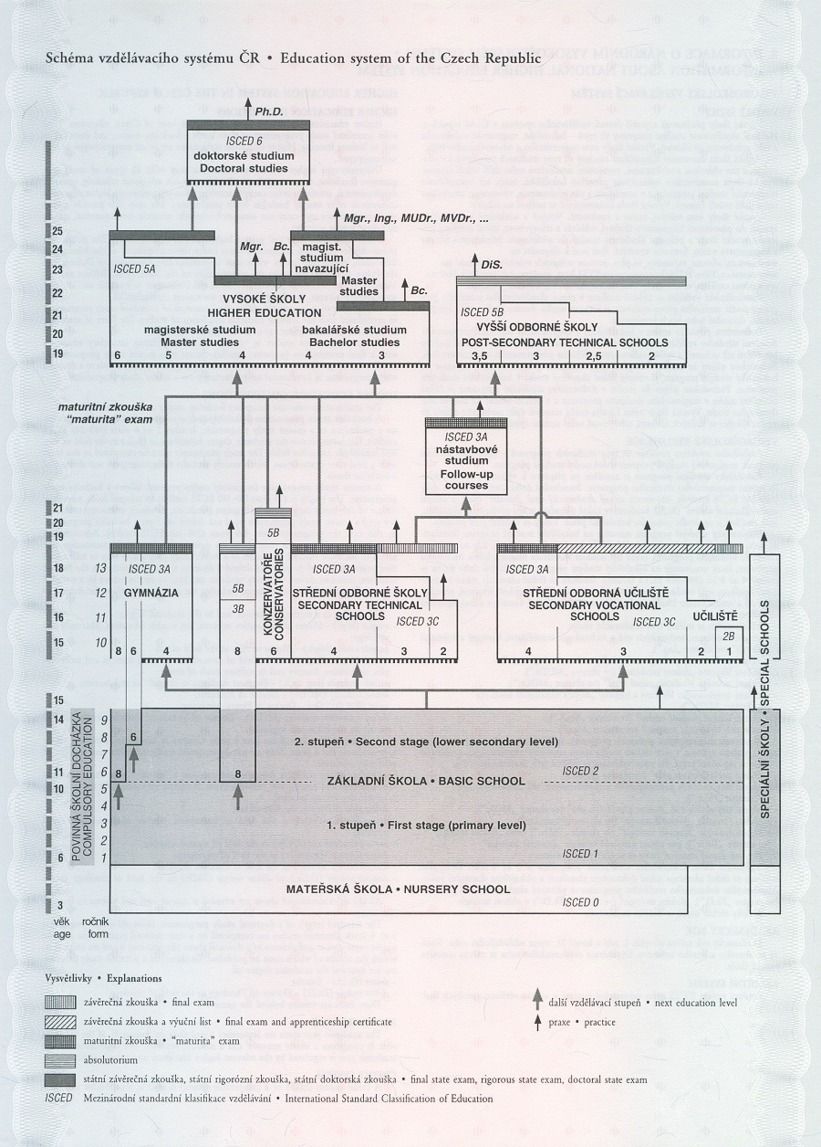

Slide 21
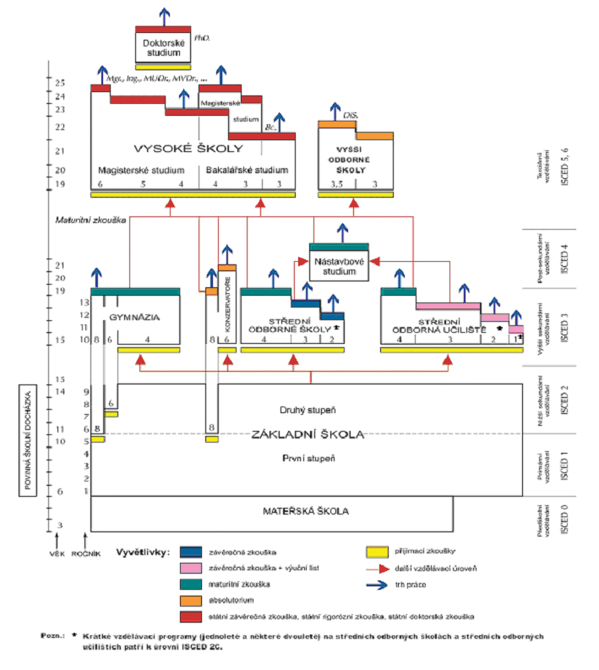

Slide 22
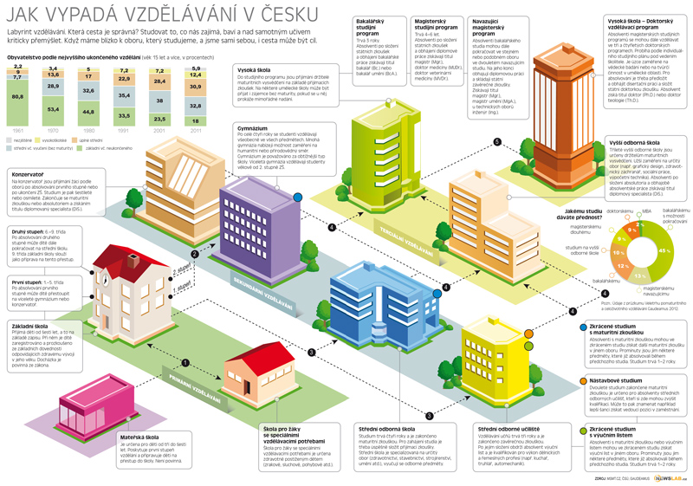

Slide 23
Podpora rozvoje celoživotního učení
Podporovat kurikulární reformu s důrazem na zvýšení funkční gramotnosti žáků
Snižovat nerovnosti v přístupu ke vzdělání – inkluzí proti všem formám digital divide
Podporovat účast na předškolním vzdělávání v motivujícím prostředí
Rozvíjet mimoškolní aktivity a zájmové činnosti žáků
Podporovat otevřenost a prostupnost mezi vzdělávacími programy středoškolského studia i mezi programy středoškolského a terciárního studia a jejich propojení na další vzdělávání
Usnadnit přechod a uplatnění absolventů v praxi

Slide 24
Podpora rozvoje celoživotního učení
Stimulovat jednotlivce i zaměstnavatele k rozšíření účasti na dalším vzdělávání a ke zvýšení investic do dalšího vzdělávání, provázat systémovou a programovou složku finanční podpory dalšího vzdělávání
Zajistit uznávání různých vzdělávacích cest k získání kvalifikace
Vytvořit podmínky pro sladění nabídky vzdělávání s potřebami trhu práce – důraz na podporu digitální gramotnosti a podporu programů na rozvoj práce s informacemi
Rozvinout nabídku dalšího vzdělávání podle potřeb klientů a zajistit dostupnost vzdělávacích příležitostí
Zvýšit úroveň vzdělávání zaměstnanců podniků tak, aby se stalo účinným faktorem posilování konkurenceschopnosti podniků a profesní flexibility zaměstnanců
Zvýšit kvalitu dalšího vzdělávání
Rozvinout informační a poradenský systém pro uživatele dalšího vzdělávání

Slide 25
Neformální vzdělávání
nevede k ucelenému školskému vzdělání
organizované výchovně vzdělávací aktivity mimo rámec zavedeného oficiálního školského systému
cílem záměrný rozvoj životních zkušeností, dovedností a postojů, založených na uceleném systému hodnot
aktivity zpravidla dobrovolné
Organizátor - sdružení dětí a mládeže, knihovny, nestátní neziskové organizace (NNO), školská zařízení pro zájmové vzdělávání (střediska volného času, vzdělávací agentury, kluby, kulturní zařízení a další)

Slide 26
Uznávání neformálního vzdělávání
Poprvé v ČR systematicky řešeno v r. 2009 (Národní institut dětí a mládeže)
Národní projekt „Klíče pro život“ (www.kliceprozivot.cz)
KA projektu: „Uznávání neformálního vzdělávání“
(http://www.nidm.cz/vystupy-kpz/uznavani-nfv
„Memorandum o podpoře uznávání výsledků neformálního vzdělávání při práci s dětmi a mládeží“(http://userfiles.nidm.cz/file/OKP/memorandum-unv-final.pdf)
„Konference o uznávání neformálního vzdělávání“, (http://www.nidm.cz/neformalni-vzdelavani/volny-cas/akce-a-seminare/konference-unv-2011), listopad 2011 v Praze
MEMORANDUM
otevírá další možnosti k jednání o záměrech uznávat neformální vzdělávání a tím podpořit v lidech samotných vnitřní motivaci k celoživotnímu učení

Slide 27
Neformální vzdělávání
Expertní tým pro volnočasové aktivity v oblasti práce s dětmi a mládeží - jaro 2013
Příprava návrhů profesních kvalifikací do státem garantovaného systému „Národní soustava kvalifikací“ (http://www.nuv.cz/nsk2):
hlavní vedoucí zotavovací akce dětí a mládeže
vedoucí volnočasových aktivit dětí a mládeže
samostatný vedoucí volnočasových aktivit dětí a mládeže
koordinátor dobrovolníků

Slide 28
Uznávání neformálního vzdělávání
Řeší ho národní projekt „K2 – kvalita a konkurenceschopnost v neformálním vzdělávání“ (http://www.nidm.cz/k2/uznavani-nfv)
Realizátor - ministerstvo školství a Národní institut dětí a mládeže (NIDM), byl spolufinancován ze zdrojů ESF a státního rozpočtu ČR
Téma uznávání neformálního vzdělávání je stále aktuálnější nejen u nás, ale i v okolních státech Evropské unie - na jednání Rady pro vzdělávání, mládež, kulturu a sport v roce 2012 bylo ministry školství členských států EU přijato „Doporučení Rady o uznávání neformálního vzdělávání a informálního učení“ (ze dne 20. prosince 2012 - 2012/C 398/01), viz http://eur-lex.europa.eu/LexUriServ/LexUriServ.do?uri=OJ:C:2012:398:0001:0005:CS:PDF

Slide 29
Kompetenční přístup v neformálním vzdělávání
Projekt K2 – kvalita a konkurenceschopnost v neformálním vzdělávání
v klíčové aktivitě Metodická podpora uznávání neformálního vzdělávání - publikace s názvem „MetodiKa – Kompetence, Kvalita, Kvalifikace, (sebe)Koncepce pro neformální vzdělávání“
je určena především pracovníkům pracujícím s dětmi a mládeží v nestátních neziskových organizacích, kteří ji mohou využít ve své praxi a postupně měnit svůj přístup k dětem a mládeži v souladu se zřetelem na rozvoj kompetencí každého svěřence

Slide 30
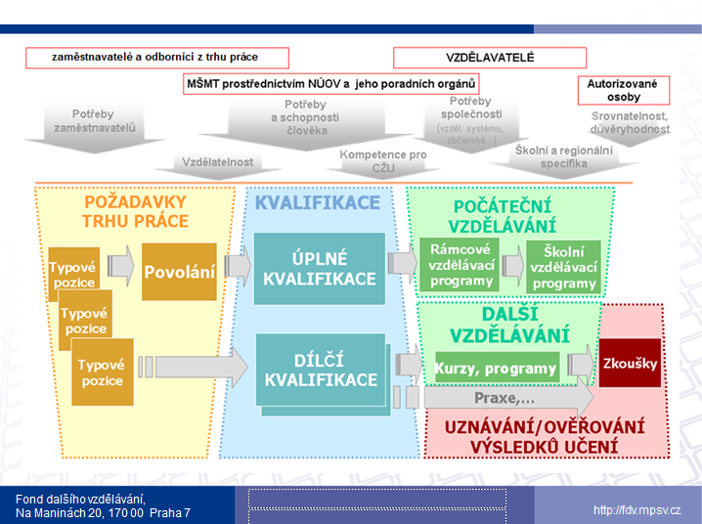
Pohled na neformální vzdělávání dospělých v kontextu trhu práce
Neformální vzdělávání dospělých, kvalifikace a trh práce

Slide 31
Neformální vzdělávání mimo ČR
Dokument „Evropské zásady pro uznávání neformálního vzdělávání a informálního učení“ (European Guidelines for the Validation of Non-formal and Informal Learning) – popisuje přístup jednotlivých členských zemí k uznávání výsledků neformálního vzdělávání a informálního učení /http://www.iconet-eu.net/index.php?option=com_remository&Itemid=11&func=startdown&id=75〈=en )
Oblastí uznávání neformálního vzdělávání se zabývají také na Slovensku - Slovenský institut mládeže – IUVENTA a jeho projekt pod názvem „Kompetence pro praxi“(http://www.iuventa.sk/sk/KomPrax/Home.alej).

Slide 32
Roviny uznávání neformálního vzdělávání
Uznání společenské prospěšnosti neformálního vzdělávání
Formální uznání výsledků neformálního vzdělávání ze strany státu (Zákon 179/2006 Sb.)
Uznání vlastních kompetencí samotným jedincem, který se učí a vzdělává tak, aby byl schopen si své kompetence rozvinuté neformálním vzděláváním uvědomit, prezentovat je, aby poznal sám sebe a mohl na nich založit plán osobnostního rozvoje, včetně kariérního
Uznání výsledků neformálního vzdělávání ze strany zaměstnavatelů a vzdělavatelů

Slide 33
Vybrané tipy zdrojů a odkazů
Strategie celoživotního učení ČR - http://www.msmt.cz/vzdelavani/dalsi-vzdelavani/strategie-celozivotniho-uceni-cr
Kampaň Česko mluví o vzdělávání - http://ceskomluvi.cz/
Projekt neformálního vzdělávání Mládež v akci - http://www.mladezvakci.cz/informace-o-programu/neformalni-vzdelavani/
Strategie digitální gramotnosti ČR na období 2015 až 2020 - http://www.mpsv.cz/files/clanky/21499/Strategie_DG.pdf
Strategie digitálního vzdělávání do roku 2020 - http://www.vzdelavani2020.cz/images_obsah/dokumenty/strategie/digistrategie.pdf

